Slide 1
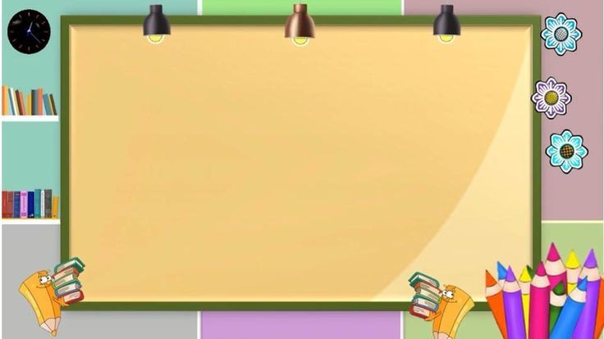

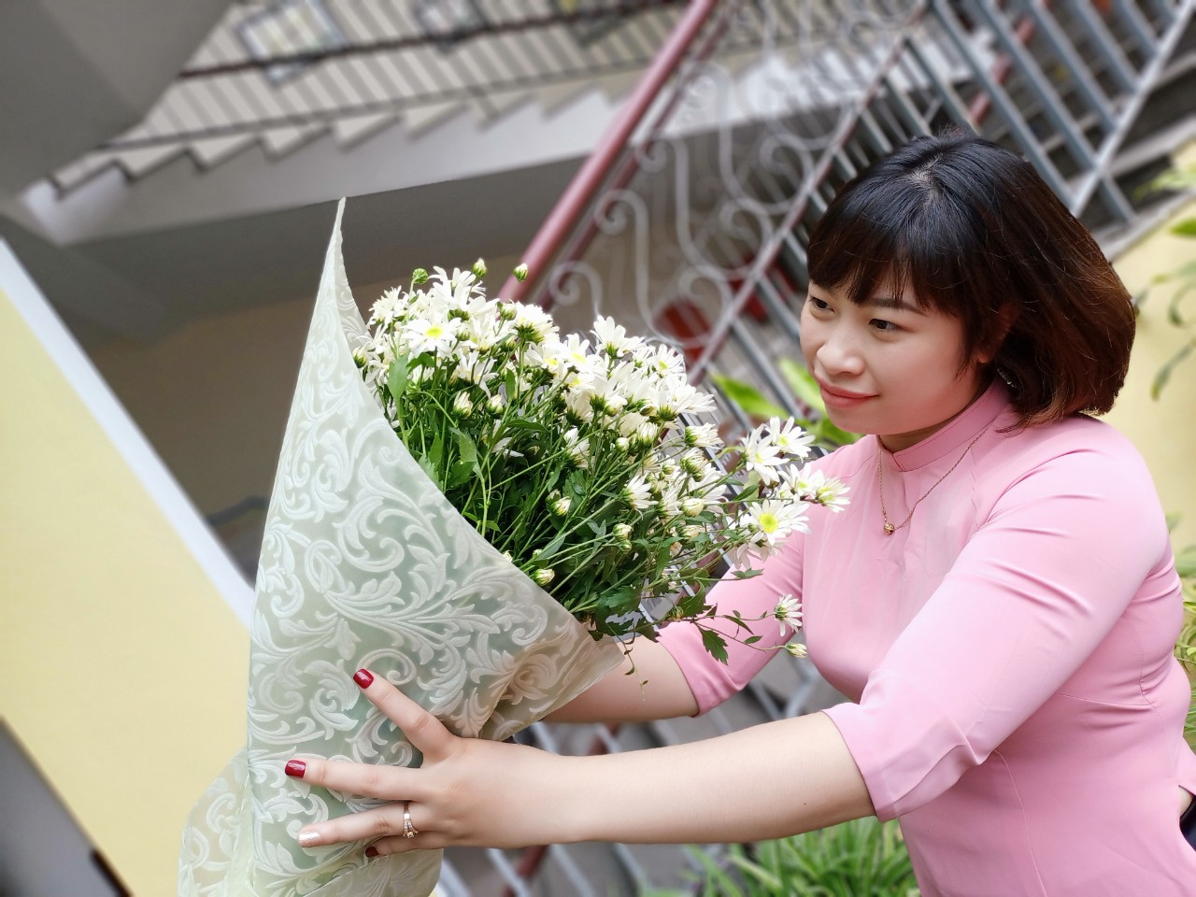

UBND QUẬN LONG BIÊN
TRƯỜNG MẦM NON ĐỨC GIANG
LĨNH VỰC PHÁT TRIỂN NHẬN THỨC
Đề tài: Dạy trẻ so sánh số lượng trong phạm vi 3
Giáo viên: Nguyễn Huyền Nga
Lứa tuổi: 3 – 4 tuổi

Slide 2

MỤC ĐÍCH – YÊU CẦU
Kiến thức:
- Trẻ biết đếm đến 3 và nhận biết nhóm đối tượng có số lượng là 3.
-Trẻ biết so sánh số lượng 2 nhóm trong phạm vi 3 và sử dụng đúng từ nhiều hơn ít hơn, bằng nhau
-Trẻ biết cách chơi trò chơi.
2. Kỹ năng:
- Trẻ diễn đạt được kết quả nhiều hơn, ít hơn
- Thông qua trò chơi giúp trẻ phát triển khả năng quan sát,ghi nhớ,sự chú ý
3. Thái độ:
Trẻ tích cực tham gia hoạt động

Slide 3


Slide 4
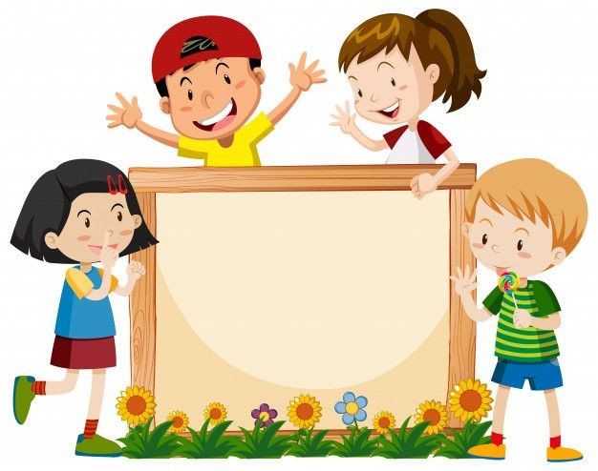
Ôn đếm đến 3
TC: Thử tài cùng bé

Slide 5
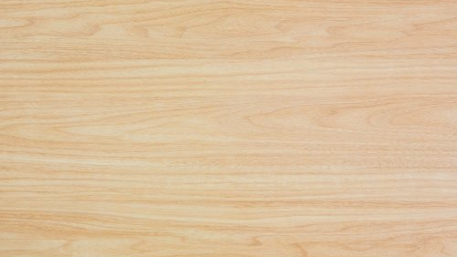



Slide 6
Số hoa và số lá bằng nhau.

Slide 7


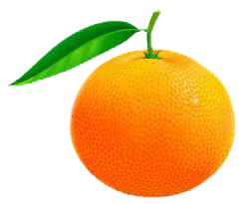
Số quả cam và số quả táo như thế nào với nhau?

Slide 8

So sánh số lượng trong phạm vi 3
Trò chơi: Ai thông mình hơn

Slide 9

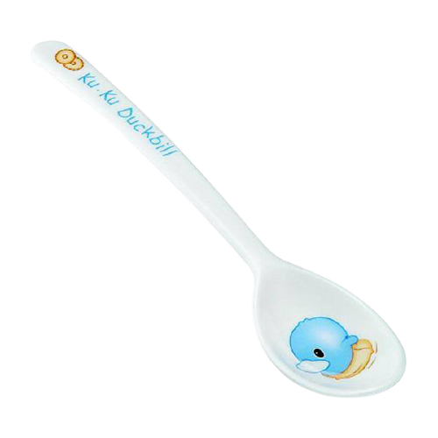
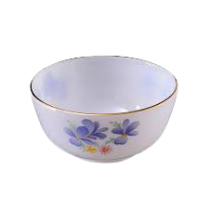

Slide 12
Số thìa nhiều hơn số bát
Số bát ít hơn số thìa

